Slide 1
我的课程表 --基于微信小程序的课程日程备忘录
SE2020-G12-小组预备作业
小组成员：韩艳丽 *
徐 烨
潘姝焱

Slide 2
OUR MAIN CONTENT
1
项目灵感
6
项目预期草图
2
7
技术实现
项目介绍
3
8
可行性分析
项目具体功能
4
项目借鉴功能
9
参考资料
5
10
小组成员分工及评价
项目与现有同类项目的不同

Slide 3
项目灵感
课程太多，一下子想不起下节课是什么
下课时间较短，要登陆选课网或者查找相册截图找到下节课课程以及上课地点等太浪费时间
作业太拖拉，一不小心错过截止日期
作业分散，有的时间跨度较大(如MOOC学习)，有的不容易记起，总是错过截止日期，唏嘘不已，追悔莫及
笔记分散，复习时丢三落四总找不到
提醒&记录&总结
笔记有时候记在书上、笔记本上或者脑子里。脑子里的笔记可能会忘，书本、笔记本上零散的笔记不易查找
想了解自己每个时间段都有什么收获，得出总结
将自己的心得收获，任务完成等情况记录在记事本等没有汇总导出功能，想得到总结比较麻烦

Slide 4


项目介绍
该项目旨在辅助学习，方便更好地完成学习任务，记录学习生活，了解学习情况等。
采用微信小程序的形式，无需下载即可进入使用，便捷。
即一个与课程表关联的日程表，可以设定学期总课表，并对每周课表进行实时修改。
用户可以为课程添加任务设定截止日期，也可添加笔记、心得等，相关记录可以随时汇总导出。
小程序有提醒功能，可进行开课提醒，任务开始、作业截止提醒等，提醒内容以微信消息的形式发送给用户，方便用户随时查看。
辅助学习
清晰规划
让生活更高效

Slide 5
项目具体功能
添加课表
添加记录
事项提醒
记录汇总
学期初添加预置课表，设定学期周期。每周生成一个新的课表，初始内容与预置课表相同，用户可对每周课表进行修改。
在学期课表中添加课程注意事项，任务等并设置截止时间、提醒时间，在每周课程中记录作业(截止、提醒时间）、笔记（如记在其他app上可复制链接）等。
每节课上课前15分钟发送课程名称、上课地点等至用户微信；按照任务、作业等的记录的截止日期，在截止日期前几个时间段（用户设定）发送提醒至用户微信。
用户可以查看截止目前某一课程的全部心得、任务完成情况、笔记等的汇总，了解自己等学习情况，也可以导出。

Slide 6

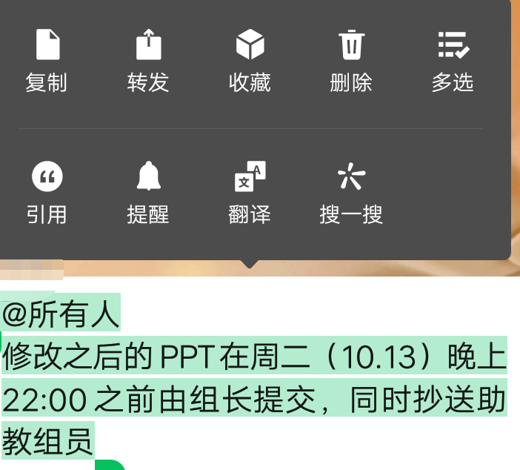
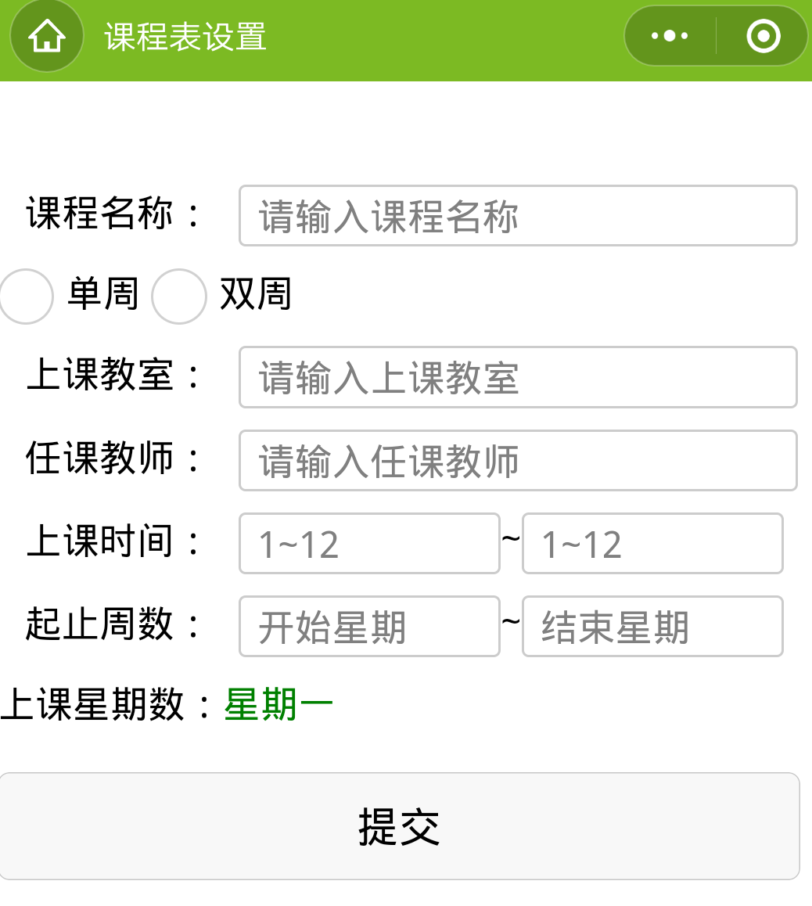
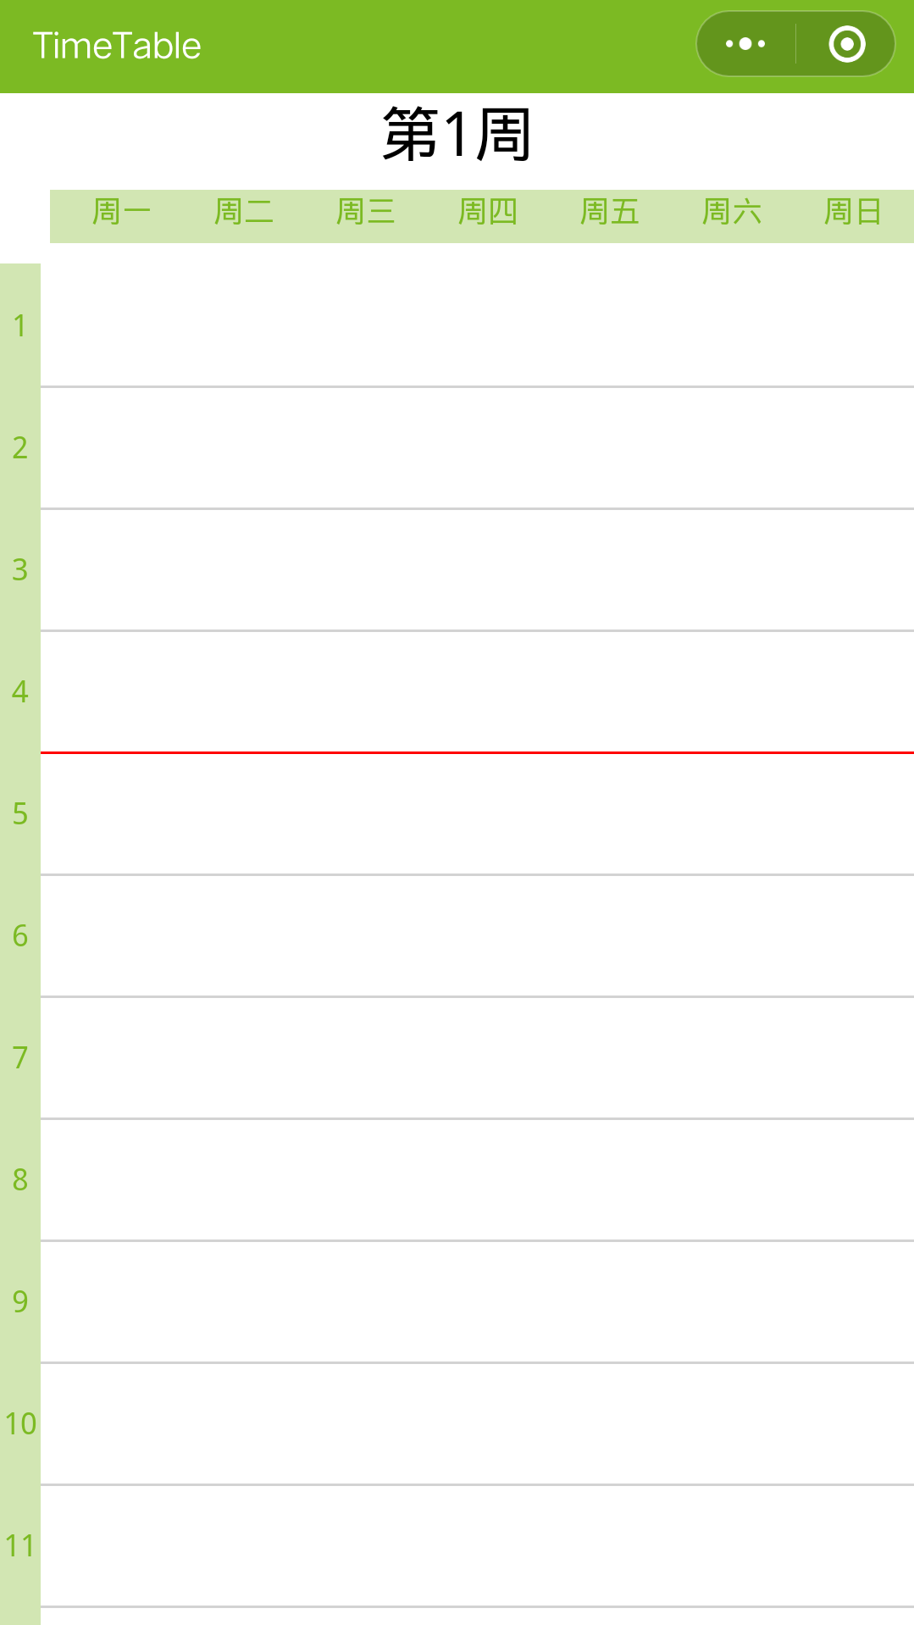
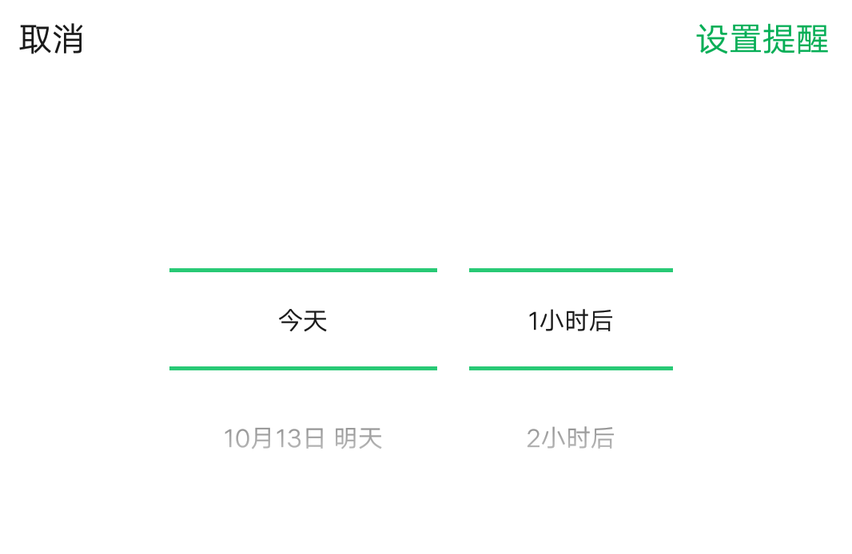
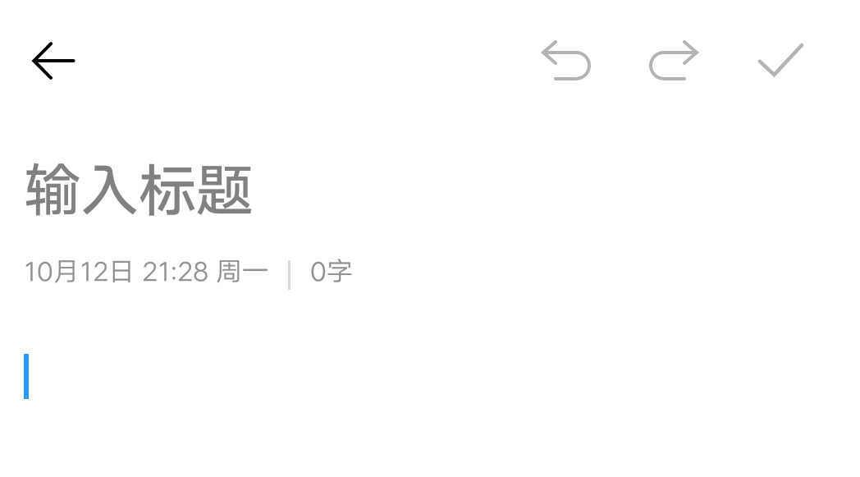
项目借鉴功能
定时提醒功能
课程表输入/导入
课程表显示
来源：超级无敌课程表小程序
笔记记录
来源：微信提醒功能
来源：超级无敌课程表小程序
来源：手机便签功能

Slide 7
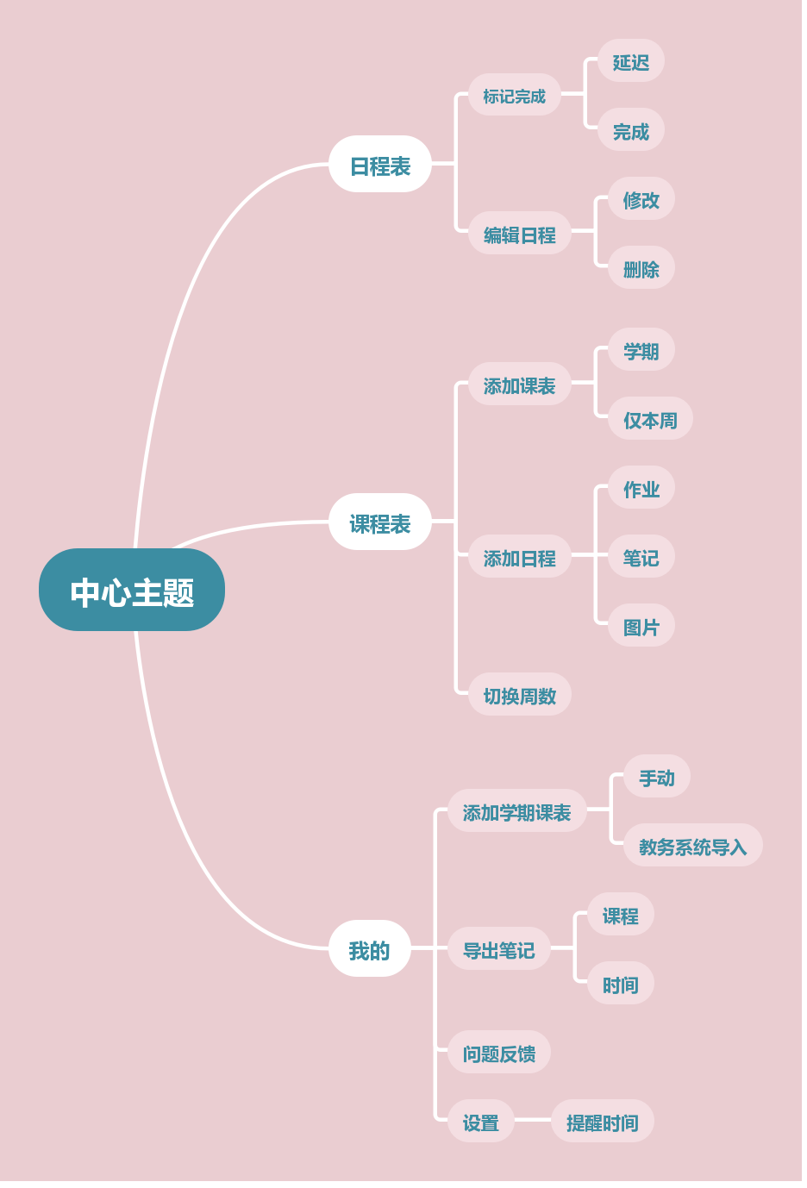
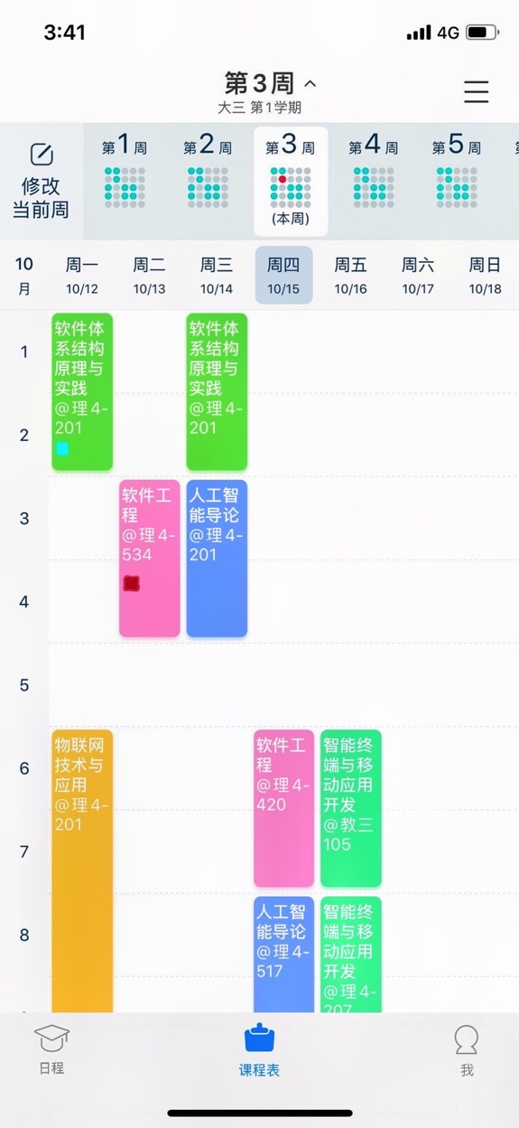
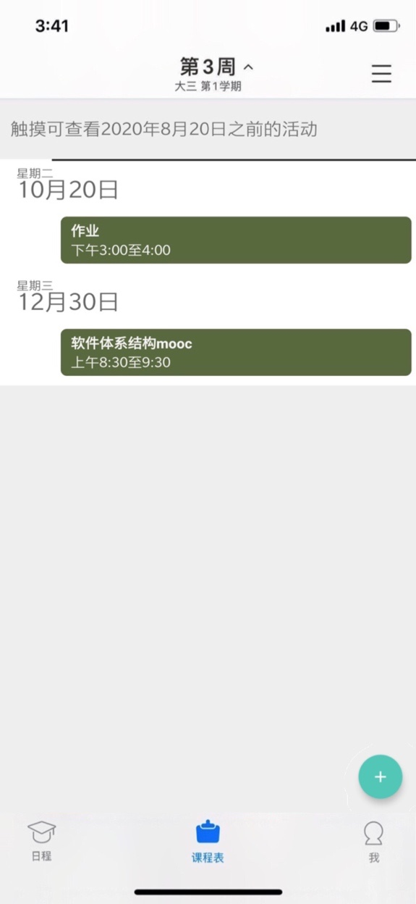
项目预期草图

Slide 8
项目与现有同类软件的不同
功能比较单一
1
2
功能相对丰富
只是课程表的显示，无法进行作业添加等
除了课表的显示，有记录、提醒、修改、汇总、导出等功能（后续功能敬请期待）
时间固定
3
4
随时修改
遇到节假日等调休调课，无法改动课表
用户可以随时随地修改当周课表，并不影响学期课表
无实时提醒
5
6
实时提醒
无开课提醒，任务提醒等
开课前15分钟发送提醒信息，任务开始前提醒、作业等截止日期前提醒，用户可以自主设置提醒时间也可使用默认提醒时间

Slide 9


技术实现[1]
前端
后端
微信开发者工具
开发语言：JAVA
开发集成环境：eclipse
web框架：Springboot
课程表小程序
服务器
数据库
Tomcat
MySQL

Slide 10
可行性分析[2]
该项目前端使用微信开发者工具，后端web框架使用Springboot，开发语言为JAVA，开发集成环境是eclipse，使用Tomcat作为服务器，采用MySQL作为数据库。多为常用技术，组员有一定的web静态网页开发和数据库系统编写的经验，技术难度不会太大。
技术可行性[7]
经济可行性[5]
该项目采用的语言、框架以及软件多为开源产品，该项目由我们自主开发，项目开发成本相对来说较低
该项目我的课程表小程序，操作界面简洁直观，界面上操作提示信息完整详细，操作简单，易于使用。该项目的客户群体是在校大学生，该群体基本具备使用该小程序的能力，在操作上没有障碍。[6]
操作可行性
社会可行性[3]
项目制作的我的课程表小程序符合道德标准，开发选用正版软件和工具，将不会侵犯他人、集体和国家的利益，不会违反相关的法律法规和政策。[4]

Slide 11


参考资料
书籍及网络文献资料
[1][EB/OL].https://blog.csdn.net/JackieLeeWelas/article/details/89303306,2019－4－14.
[2]张海藩,牟永敏.软件工程导论[M].清华大学出版社:北京,2013:35-53.；
[3]蜡蜡.名词解释： 社会可行性[EB/OL].https://www.nowcoder.com/questionTerminal/2edeb4dd0b66479492f75458082631b9,2017-9-26.
[4]有道.网络释义： 社会可行性[EB/OL].http://dict.youdao.com/w/社会可行性.
[5]搜狐.谈产品的可行性分析:技术可行性、经济可行性和社会可行性[EB/OL].https://www.sohu.com/a/74391720_173349,2016-5-9.
[6]雨汐i.操作可行性[EB/OL].https://www.cnblogs.com/klxx/p/10065159.html,2018-12-4.
[7]李庆.技术可行性分析注意哪些内容？[EB/OL].https://wenku.baidu.com/view/2898148f15791711cc7931b765ce050877327572.html,2019-6-1.
现有相关软件
超级课表、彩虹课表、日历、便签、闹钟等；
之前做过的软件
个人计划管理系统、自由行系统、看电影系统、图书管理系统、静态网页开发等

Slide 12
小组成员分工及评价
韩艳丽：灵感提供、项目构思、PPT制作（项目预期草图）、PPT完善、演讲展示（95）
徐烨：项目构思、PPT制作（项目借鉴功能，可行性分析，参考资料）、文档编写、PPT完善（96）
潘姝焱：项目构思、PPT制作（项目灵感，项目介绍，项目具体功能，项目借鉴功能，项目与现有同类项目的不同，技术实现）、PPT完善、文档编写（97）

Slide 13
谢谢观看
SE2020-G12-小组预备作业
小组成员：韩艳丽 *
徐 烨
潘姝焱

